Slide 1
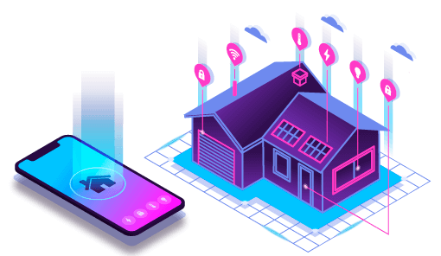
FERRAMENTAS DE SEGURANÇA DE DADOS PARA SISTEMAS IOT
Aluno: Rhuan Martins de Souza Orientador: Esdras Nicoletto da Cunha

Slide 2
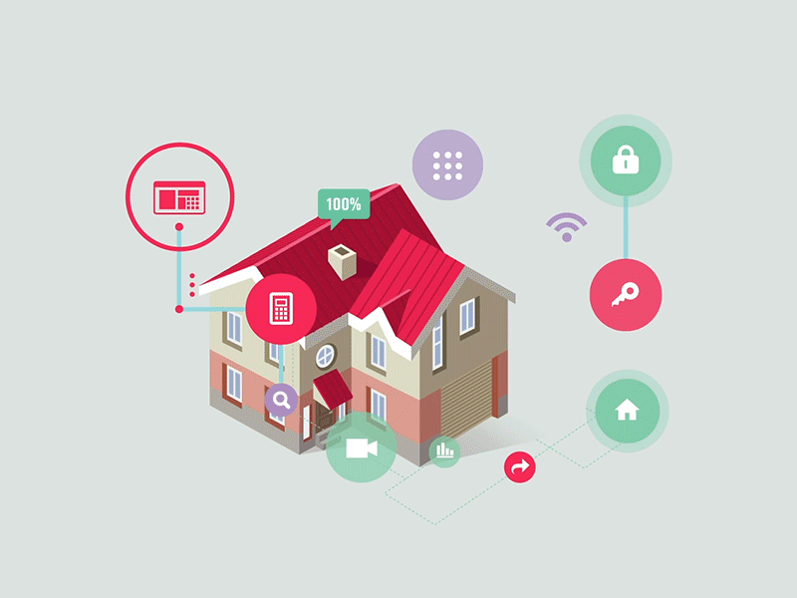

Introdução
Domótica e seus benefícios
Dispositivos Internet das coisas (IoT)

Slide 3

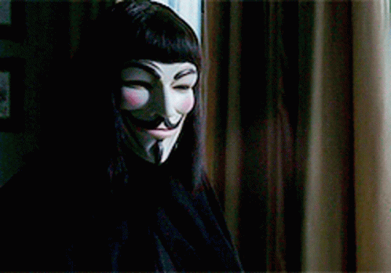
Justificativa
Até que ponto é seguro adicionar diversos equipamentos diretamente
a uma rede ?

Slide 4

Objetivos
Bom funcionamento do sistema web server
Boa implementação do design da rede do sistema
Tráfego de dados seguro entre os sensores, atuadores e demais dispositivos do sistema

Slide 5

Pesquisa Bibliográfica
Estrutura de sistemas IoT
Ataques utilizados em IoTs
Meios de proteção aplicáveis

Slide 6
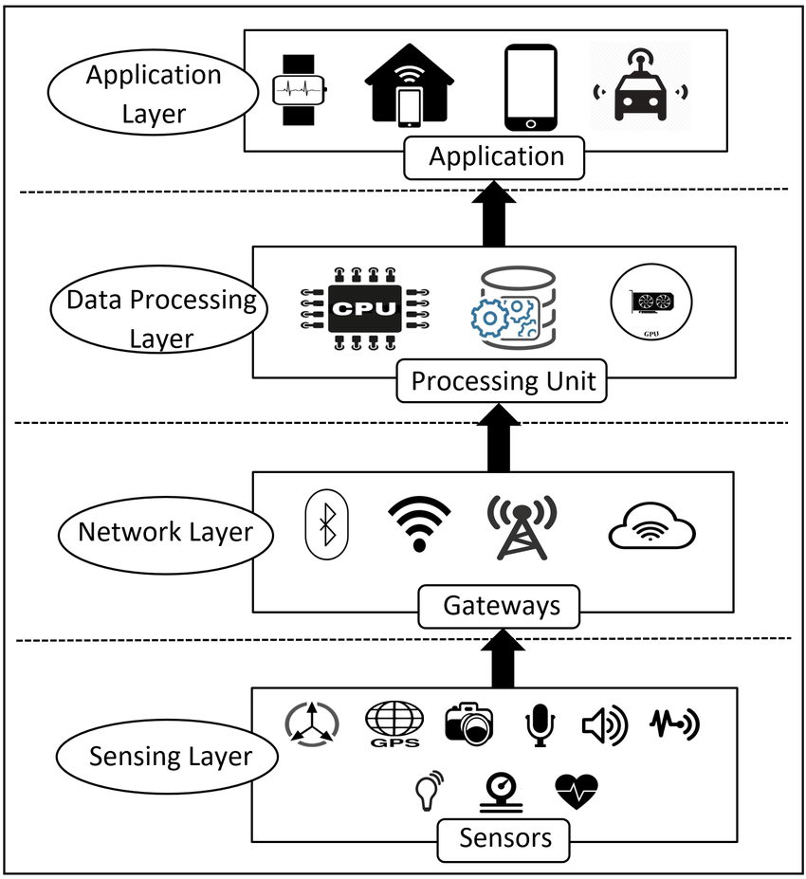
Estrutura do sistema
Inteface IHM
Web-server/programações
Transmissão e recebimento dos dados
Sensores e atuadores

Slide 7
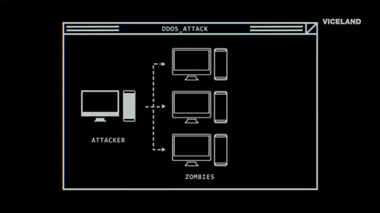
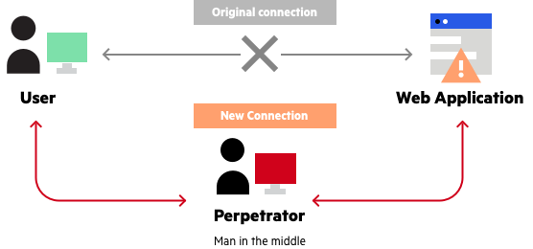
Ataques utilizados em IoTs
Sequestro da rede
Acesso a informações pessoais
Danificar máquinas e equipamentos conectados a rede

Slide 8

Proteções aplicáveis
Boas praticas de Design de Rede
Mecanismos de segurança

Slide 9

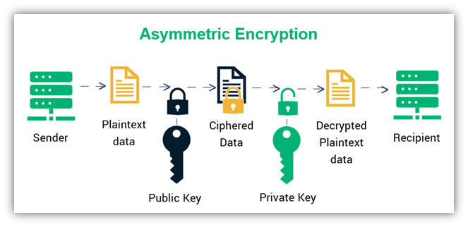
Proteções aplicáveis
Conexão com protocolo TLS (Transport Layer Security)

Slide 10
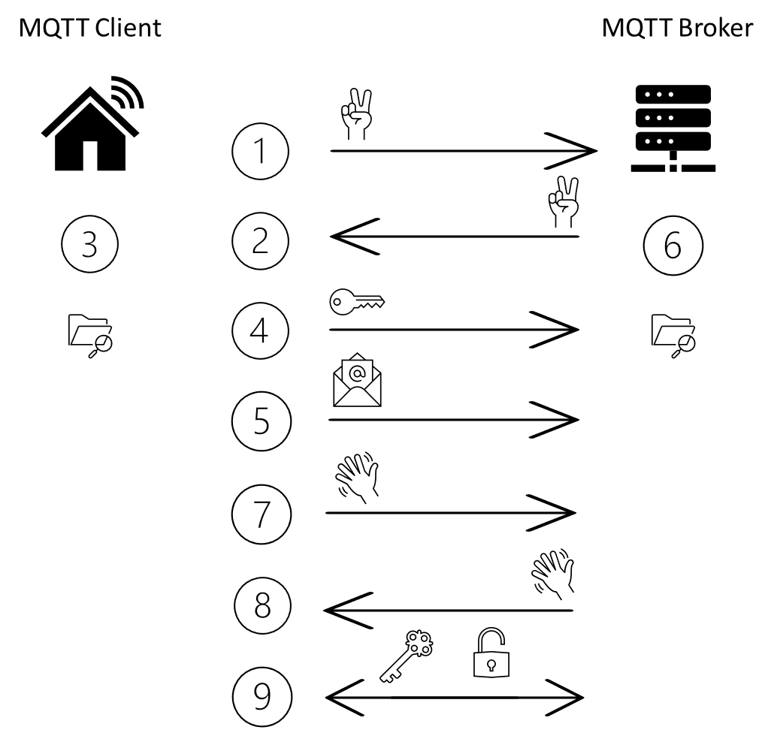
Proteções aplicáveis
TLS Handshake

Slide 11
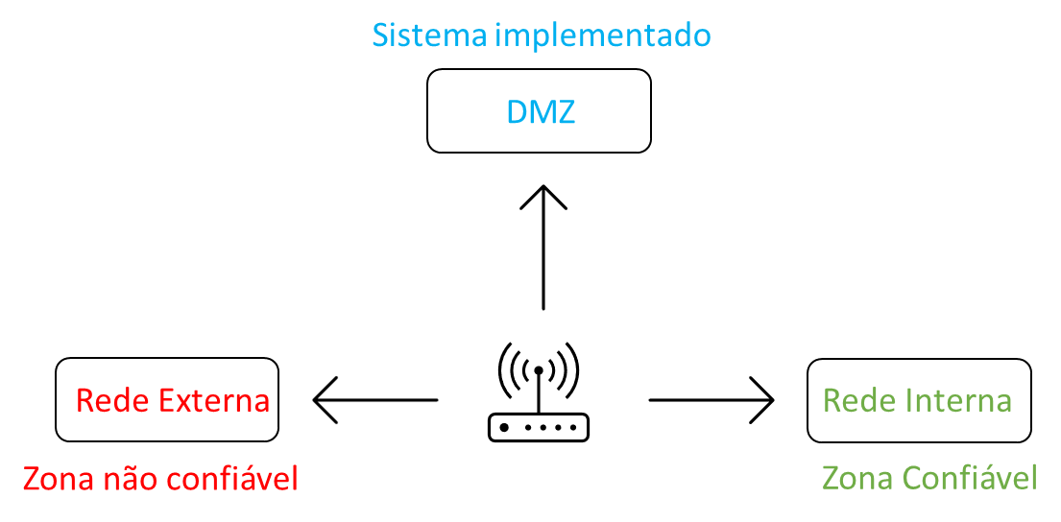
Proteções aplicáveis
Demilitarezed Zone (DMZ)

Slide 12
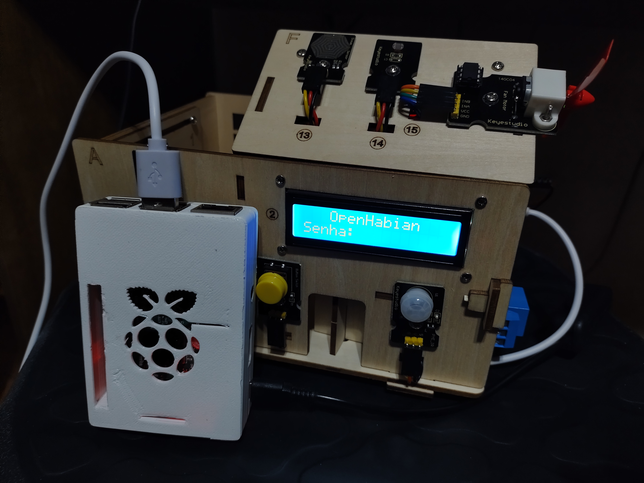

Metodologia
Equipamentos e estrutura implementada
OpenHABian
MQTT(Message Queuing Telemetry Transport) e TLS
Demilitarized Zone

Slide 13
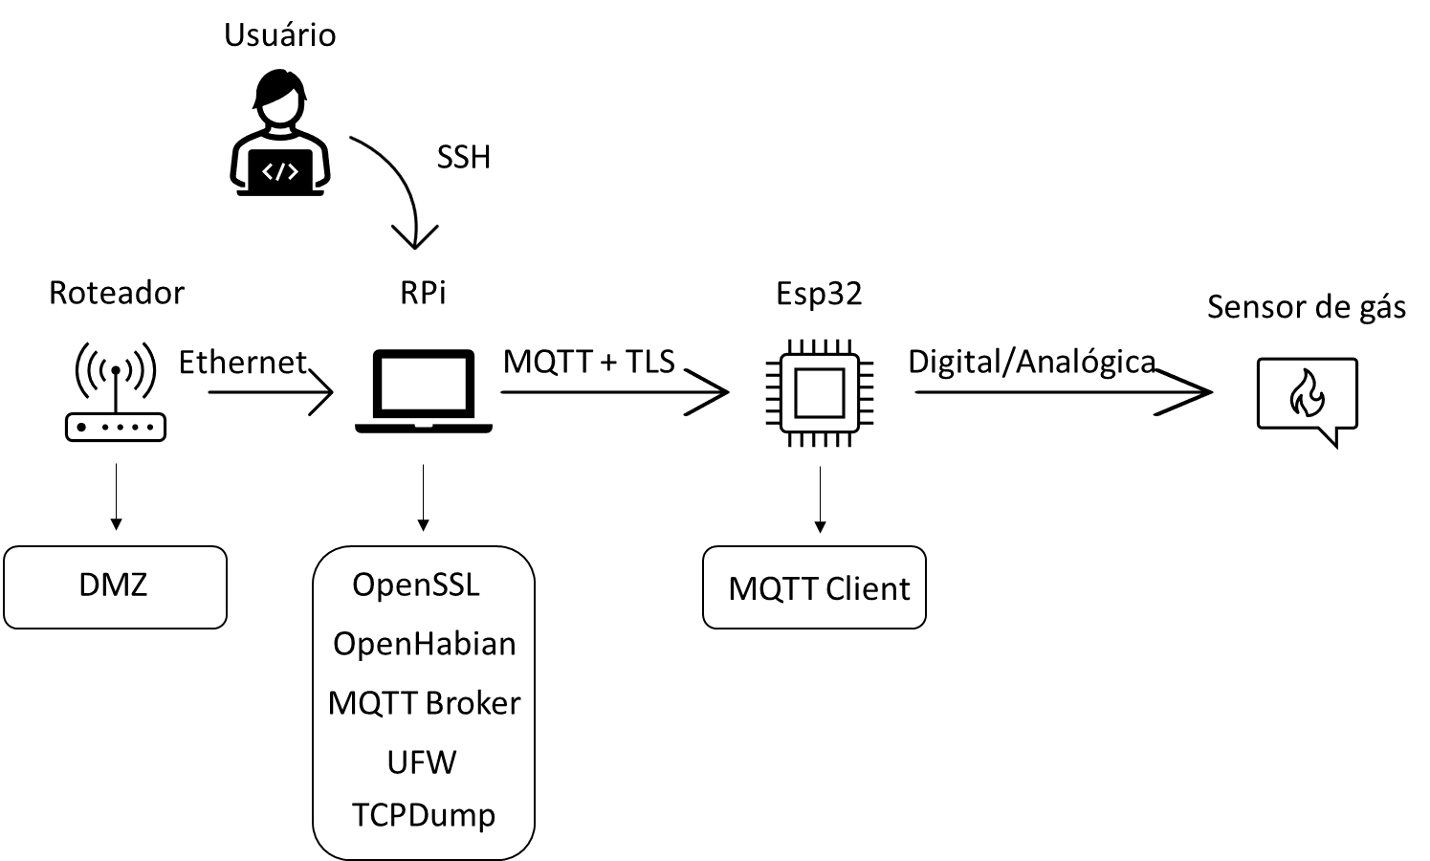
Equipamentos e estrutura do sistema

Slide 14
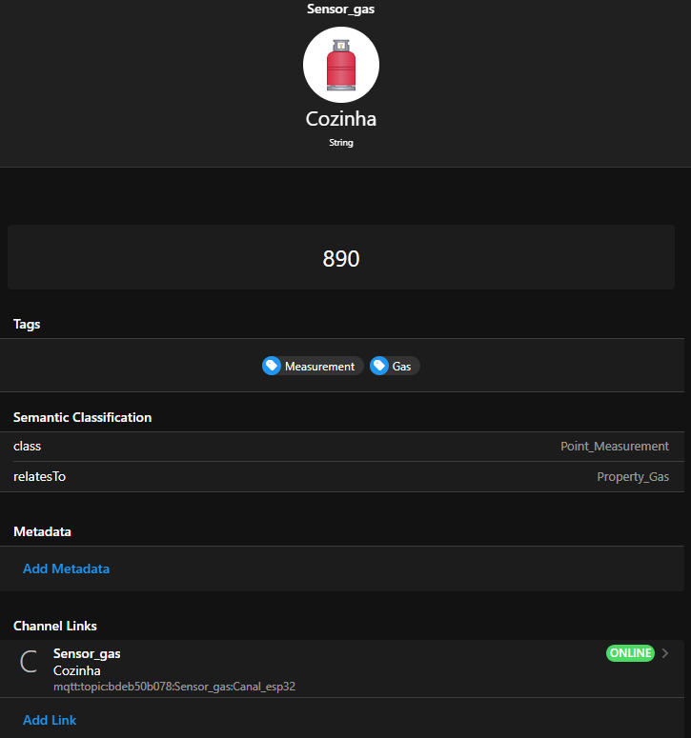
OpenHABian
Etcher
SSH
Web server

Slide 15
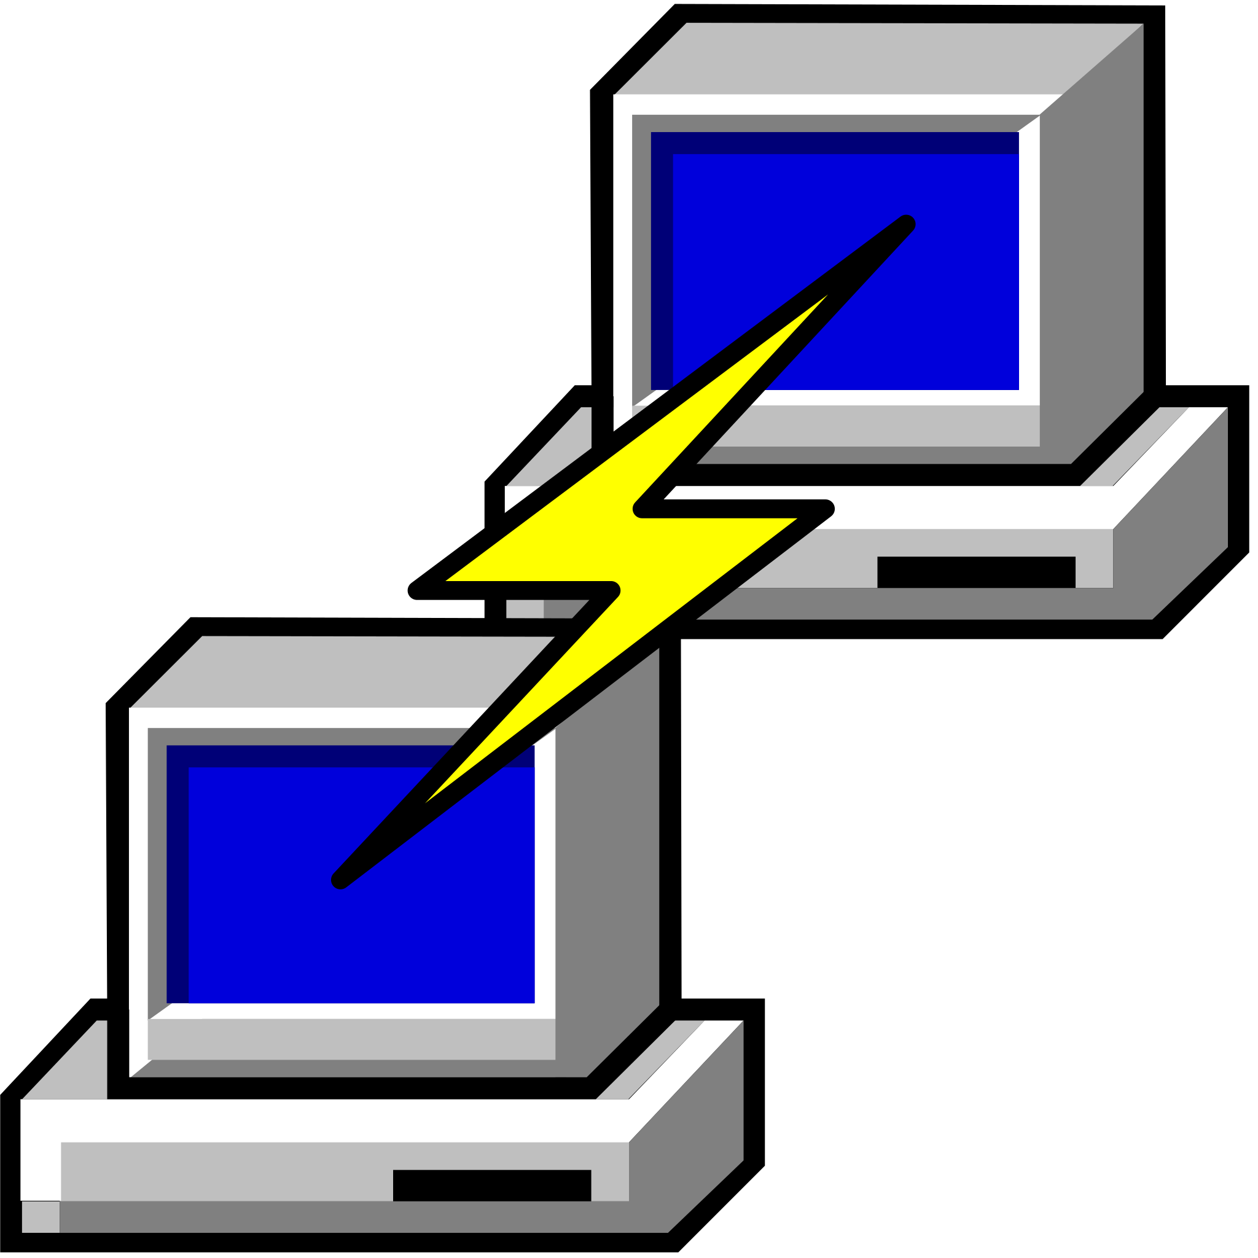

MQTT e TLS
sudo apt-get update
sudo apt-get install mosquitto
sudo apt-get install mosquitto-clients
sudo apt clean
mosquitto –v
netstat –at
sudo apt-get install ufw
sudo systemctl start ufw
sudo ufw allow 8883/tls
sudo ufw reload
sudo ufw status

Slide 16
MQTT e TLS
sudo apt-get install openssl
openssl genrsa -des3 -out ca.key 2048
openssl req -new -x509 -days 1833 -key ca.key -out ca.crt
openssl genrsa -out server.key 2048
openssl req -new -out server.csr -key server.key
openssl x509 -req -in server.csr -CA ca.crt -CAkey ca.key -CAcreateserial -out server.crt -days 360
“listener 8883
cafile /etc/mosquitto/certs/ca.crt
certfile /etc/mosquitto/certs/server.crt
keyfile /etc/mosquitto/certs/server.key
tls_version tlsv1.2”

Slide 17
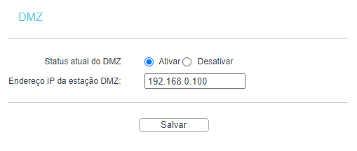
DMZ – Zona Desmilitarizada
Modificar diretamente no roteador local

Slide 18
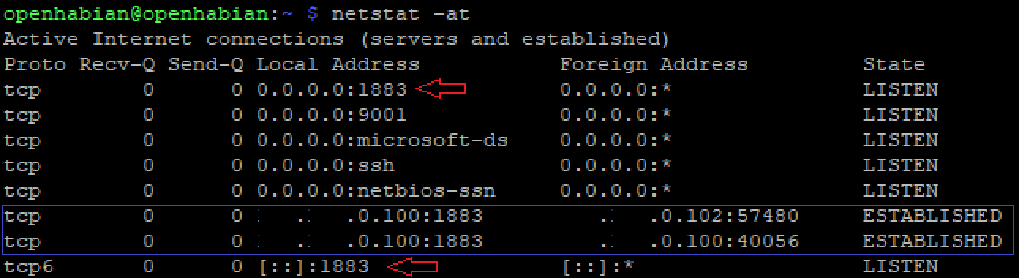
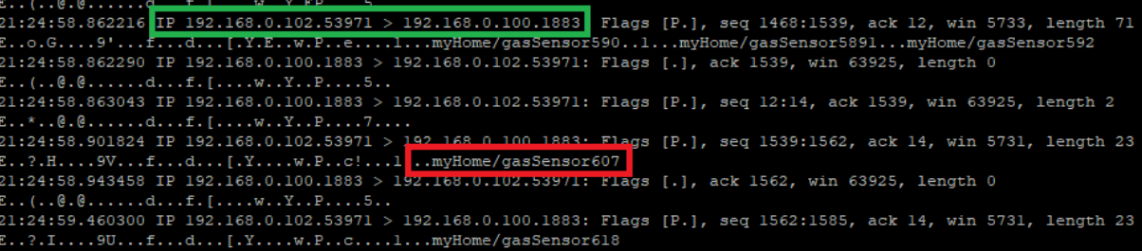
Resultados obtidos
netstat –at
sudo tcpdump -A -s0 port 1883

Slide 19
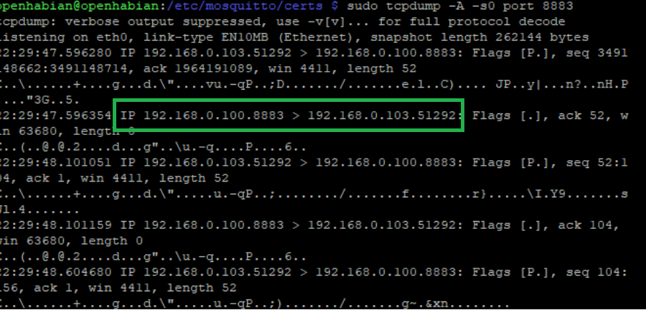
Resultados obtidos
Configuração do TLS pela porta 8883

Slide 20

Considerações finais
Benefícios em segurança e privacidade
Integração de equipamentos
Sistema eficiente e de baixo custo

Slide 21

Limitações
Falta de um firewall físico
Complexidade e custos
Ataques de força bruta

Slide 22

dúvidas?
rhuan.m@aluno.ifsp.edu.br

